Slide 1

Produktpräsentation
EPLAN
CAE-/CAD-Daten

Slide 2
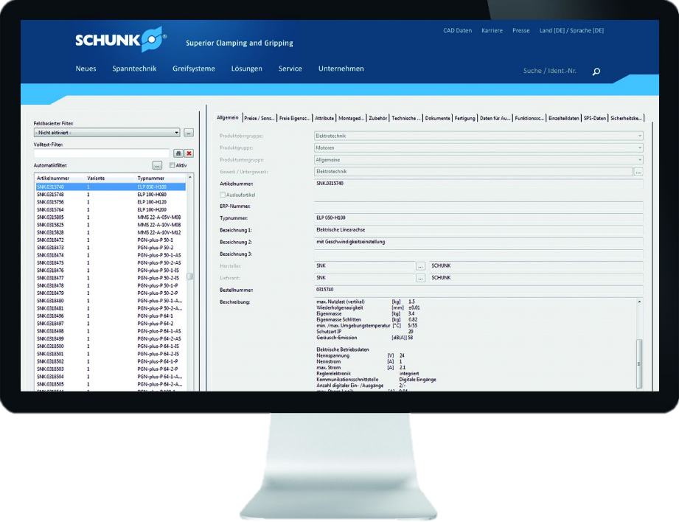
CAE-/CAD-Daten
Auf der Plattform Data Portal der Firma EPLAN stellt SCHUNK standardisierte Daten und Informationen für Kunden zur Erstellung von Schaltplänen bereit.
Integration des weltweit größten Greifer-Programm in das
EPLAN Data Portal

Slide 3
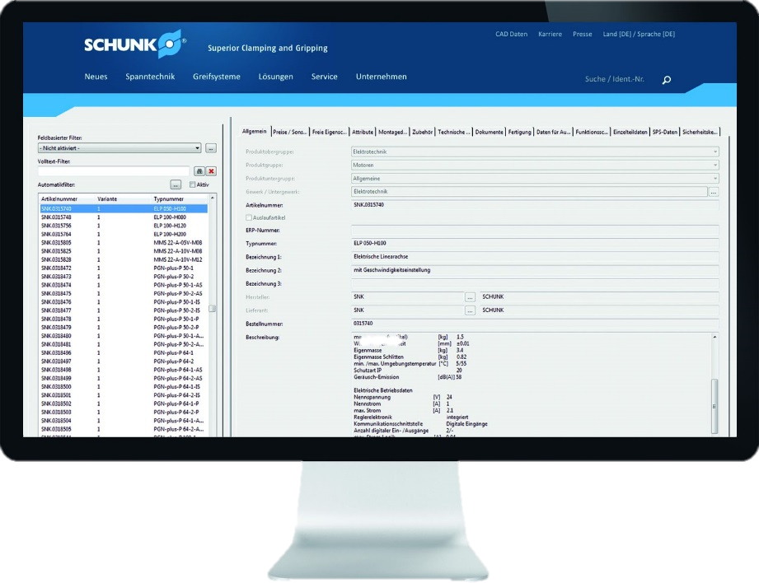

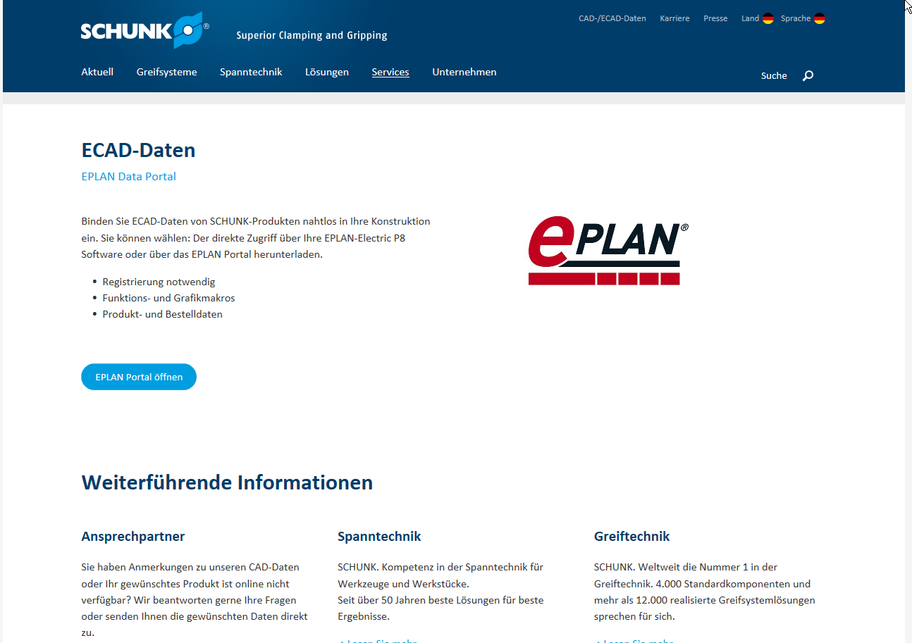
Einfach. Schnell. Umfassend.
Daten für Elektro- und Fluidpläne
Direkter Zugriff in EPLAN Electric P8
Verfügbarkeit von Bestellinformationen, Techn. Daten und weiterführenden Links
Zugriff auch über SCHUNK-Homepage und EPLAN Data Portal
16 Baureihen mit über 800 Varianten verfügbar

Slide 4

Vorteile - Ihr Nutzen
Zentraler, weltweiter Zugriff auf Daten von SCHUNK-Produkten zur Reduzierung des Projektierungsaufwands und Erhöhung der Qualität der Anlagendokumentation
Direkter Zugriff auf das Data Portal in der Software EPLAN Electric P8 oder über frei zugängliche Browserversion für geringen Aufwand bei der Einbindung von Makros und gleichzeitig flexibel für die Verwendung auch in anderen CAE-Programmen
Einfaches Änderungsmanagement für alle EPLAN-Projekte durch Querverweise Verbesserung der Qualität und Pflege von Schaltplänen
Zusätzliche Verknüpfung von Technischen Daten sowie Website-Links mit Dokumentationen für eine umfassende Produktinformation von SCHUNK-Produkten

